Slide 1
Автотранспортное предприятие
Курсовой проект
ст.гр. ИСТ-113
Кряжева С.А.

Slide 2
ВВЕДЕНИЕ
Основной целью курсового проекта является разработка и реализация программной системы по предметной области “Автотранспортное предприятие”.
Необходимо решить следующие задачи:
изучение особенностей конкретной предметной области, относящихся к теме курсового проекта;
анализ возможных подходов и методов решения с обоснованием выбранного подхода;
разработка моделей программной системы;
реализация функционала программной системы.
реализация программной системы с сохранением результатов работы в репозиторий.
Нагрузочное тестирование прототипа.

Slide 3
ОПИСАНИЕ ПРЕДМЕТНОЙ ОБЛАСТИ
Программная система «Автотранспортное предприятие» создана с целью автоматизации однотипной и рутинной работы.
Со стороны пользователя система должна предоставлять информацию о маршрутах и их схемах движения транспорта по ним.
Cо стороны сотрудников, необходимо упростить их работу, сделать ее удобнее, а также реализовать возможность добавления новых маршрутов и остановок, возможность из редактирования, а также вносить данные в журнал дохода маршрута, таким образом, позволяя администратору автотранспортного предприятия вести учет доходов.

Slide 4
ФУНКЦИИ СИСТЕМЫ
  Регистрация пользователя
  Авторизация пользователя
  Просмотр списка маршрутов
  Просмотр схемы движения маршрута
  Просмотр информации об остановках
  Создание, удаление маршрута, остановок
  Редактирование остановок
  Добавление отчетов о доходе маршрута

Slide 5
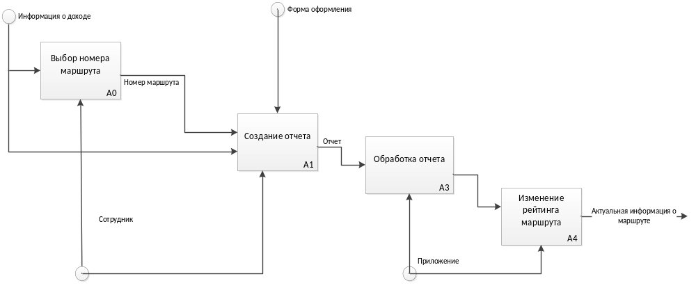
IDEF0 диаграмма

Slide 6
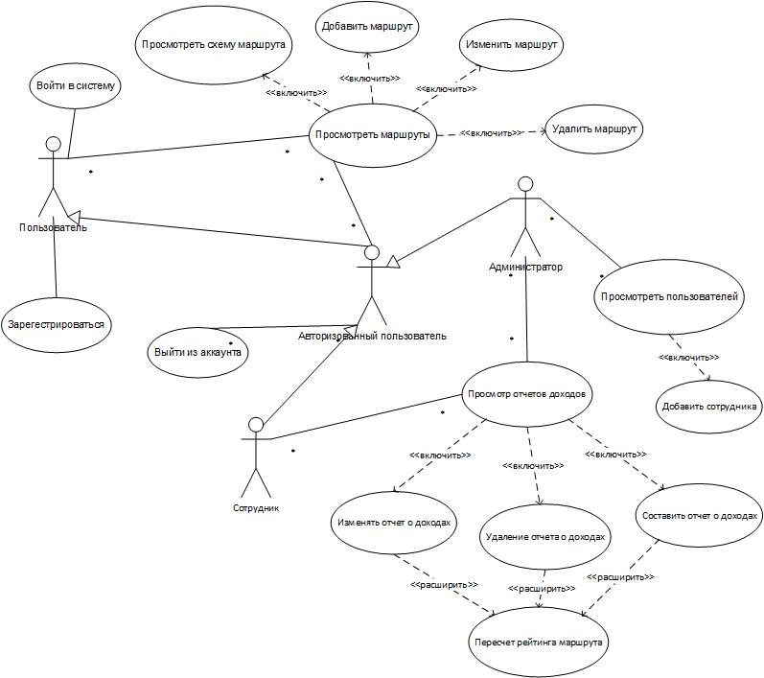
ДИАГРАММА
ПРЕЦЕДЕНТОВ

Slide 7
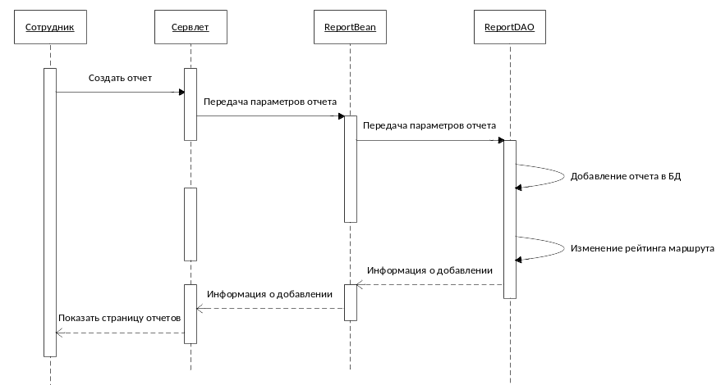
Диаграмма последовательностей

Slide 8
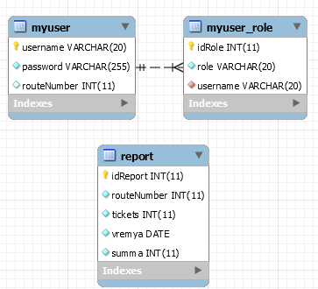
БАЗА ДАННЫХ myuser

Slide 9
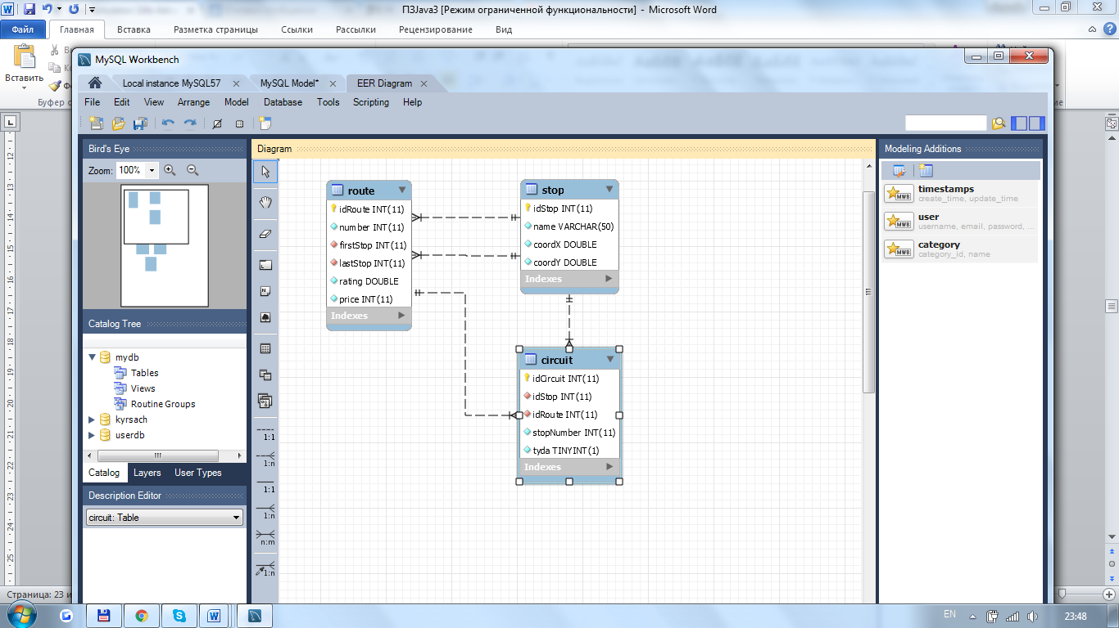
БАЗА ДАННЫХ kyrsach

Slide 10
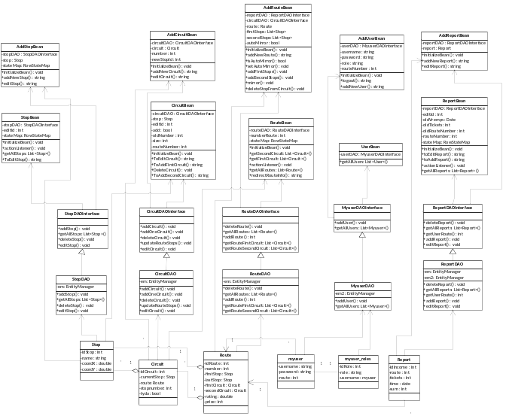
Диаграмма классов

Slide 11
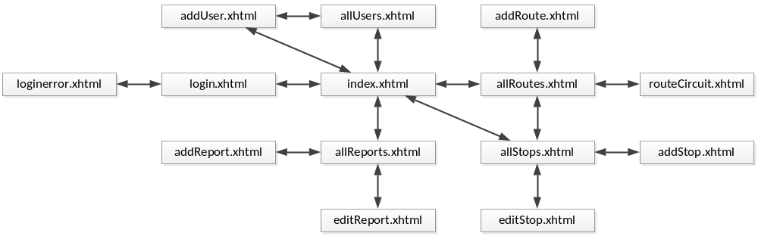
Схема веб-интерфейса

Slide 12
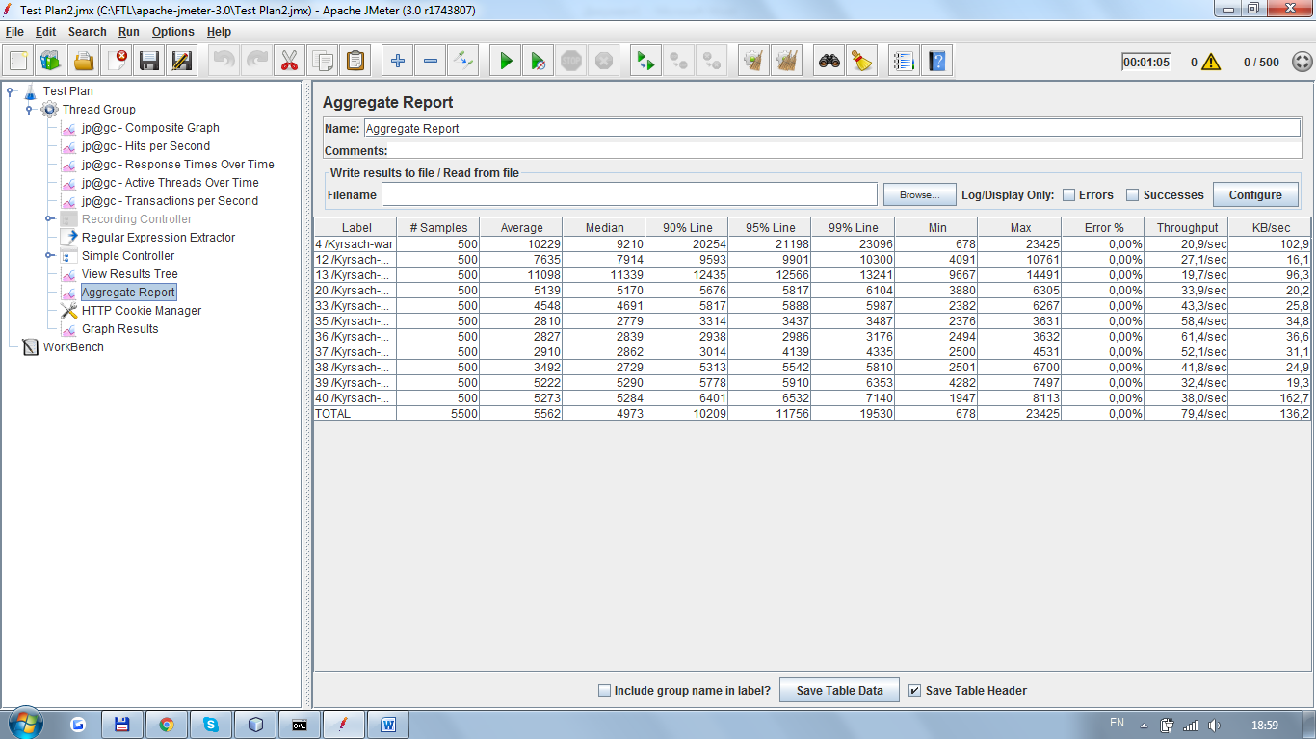
Нагрузочное тестирование

Slide 13
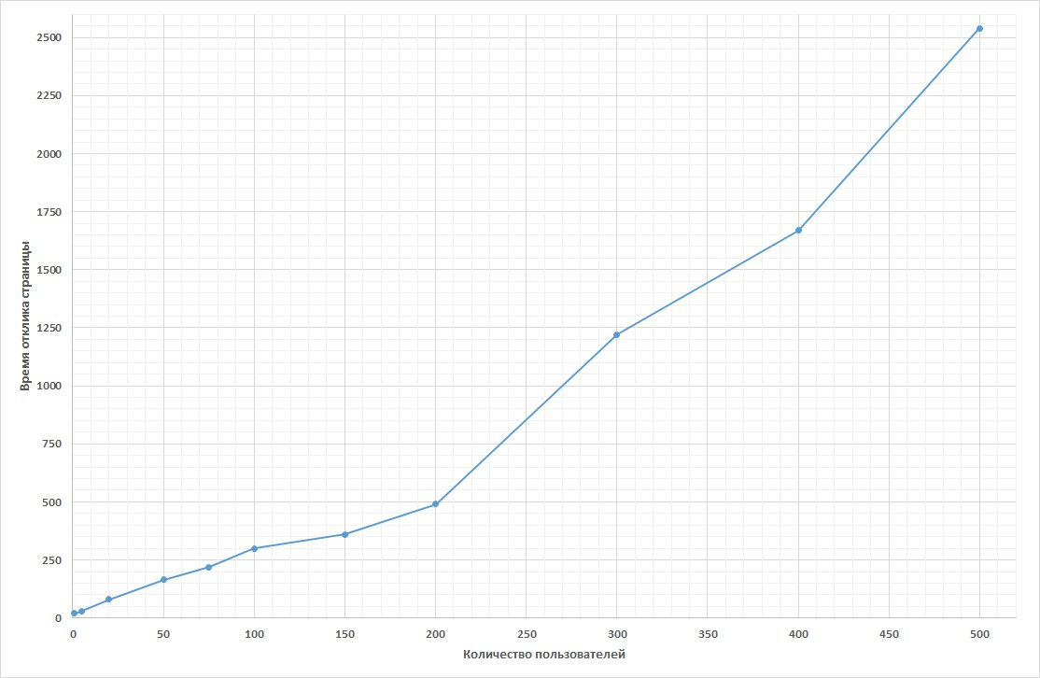
Нагрузочное тестирование

Slide 14
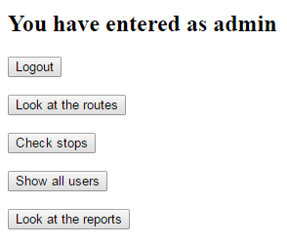
Главная страница

Slide 15
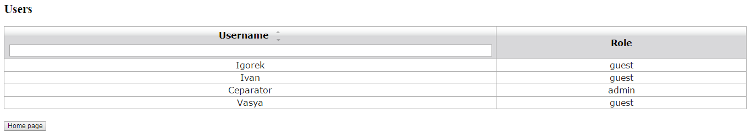
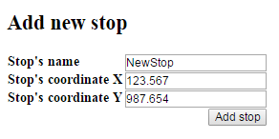
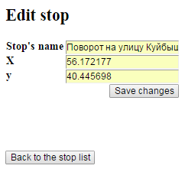
СТРАНИЦЫ АДМИНИСТРАТОРА

Slide 16
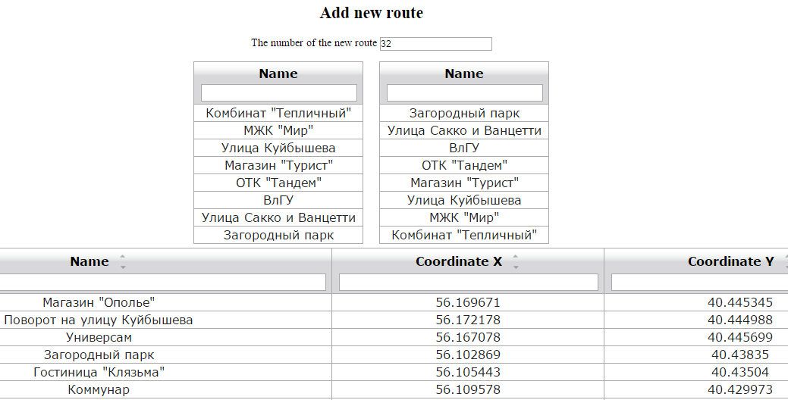
СТРАНИЦЫ АДМИНИСТРАТОРА

Slide 17
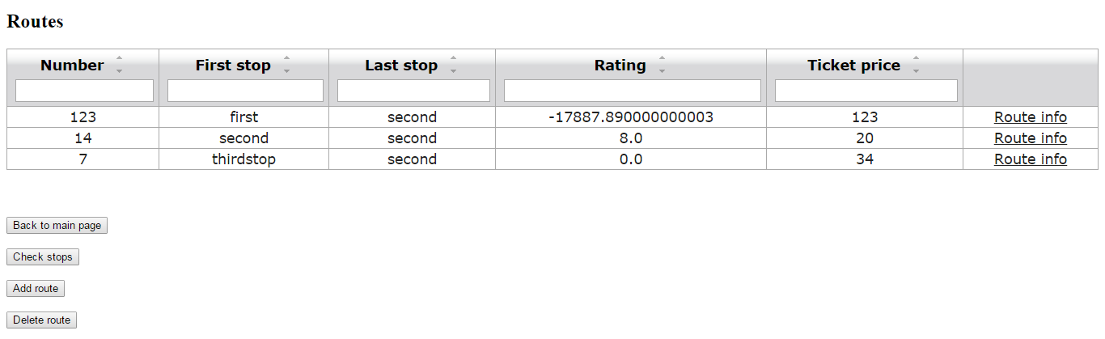
СТРАНИЦЫ КЛИЕНТА

Slide 18
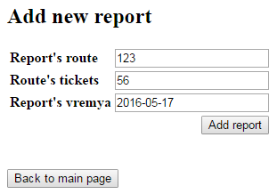
СТРАНИЦЫ КОНДУКТОРА

Slide 19
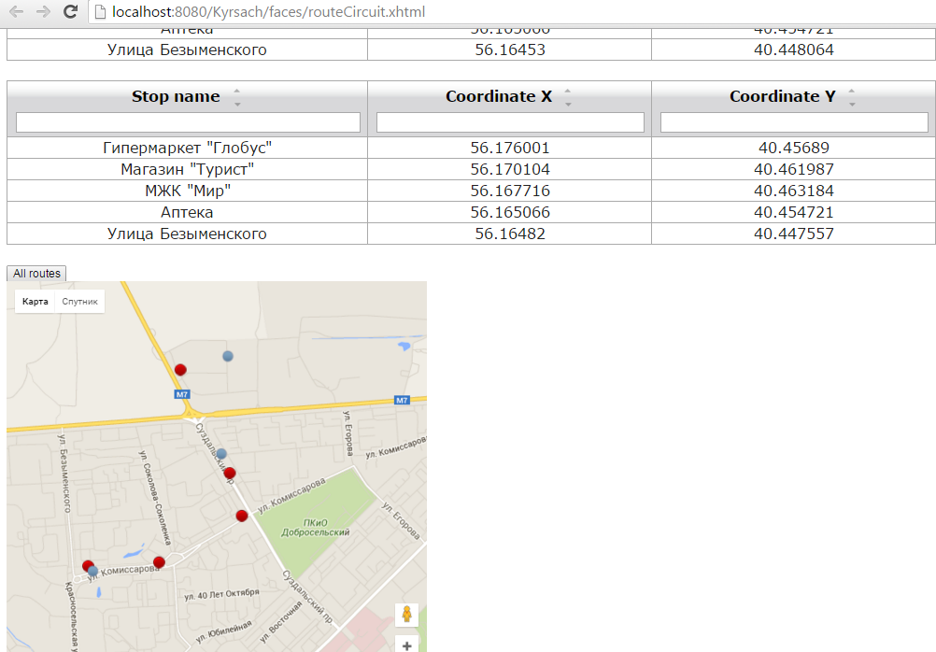
СТРАНИЦЫ КЛИЕНТА

Slide 20
ЗАКЛЮЧЕНИЕ
В результате выполнения курсового проекта был создан прототип ИС «Городской автотранспорт».
Были изучены особенности предметной области «Городской автотранспорт», разработаны модели программной системы и осуществлена реализация.
В ходе выполнения курсового проекта были решены все поставленные задачи и достигнуты все цели.

